Slide 1
Содержание и организация работы детской
изобразительной студии
«Кисточка»
Составитель:
педагог дополнительного образования по изобразительной деятельности
Епанчинцева Ирина Николаевна

Slide 2
Детское изобразительное творчество – мир ярких, удивительных образов. Оно не редко поражает взрослых своей непосредственностью, оригинальностью, буйством фантазии. Дошкольники рисуют много и с большим желанием. Дети очень любознательны, их интересы выходят за рамки семьи и детского сада, окружающий мир привлекает их. В продуктивной деятельности у детей формируется устойчивый интерес к изобразительной деятельности, развиваются их способности.

Slide 3
Изостудия — это отдельное, достаточно просторное помещение, соответствующее определенным требованиям: освещение, наличие водоснабжения, оснащенность специальным оборудованием (столы) с учетом возрастных особенностей детей и предназначенное как для индивидуальной, так и для групповой работы.
Изобразительная студия является центром планирования, реализации и осуществления изобразительной, творческой деятельности воспитанников ДОУ.

Slide 4
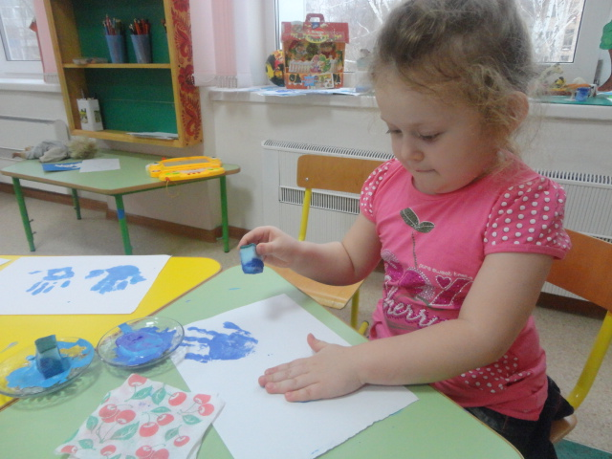
Главной целью занятий в изостудии является приобщение дошкольников к миру искусства, общечеловеческим и национальным ценностям через их собственное творчество и развитие природных задатков.

Slide 5
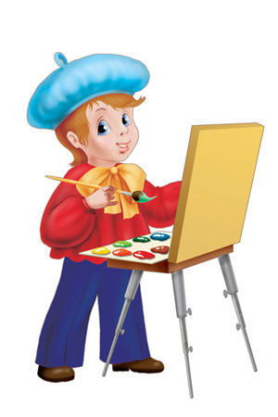
Задачи:
-обогащение опыта творческой деятельности, формирование
« культуры творческой личности» (самореализация личности);
-обучение новым способам деятельности, формирование умений и навыков детей в изобразительных и декоративных видах творчества, обучение «языку изобразительного творчества»;
-сообщение с учётом возрастных особенностей детей знаний в области изобразительного искусства, приобщение к мировой художественной культуре.

Slide 6
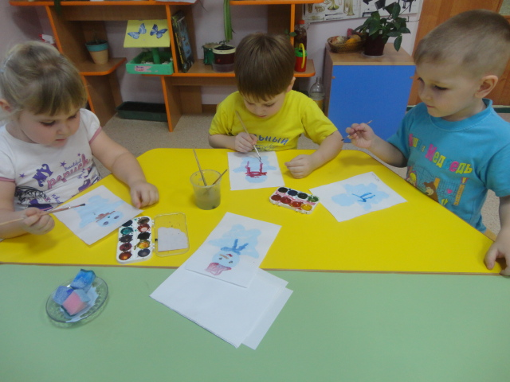
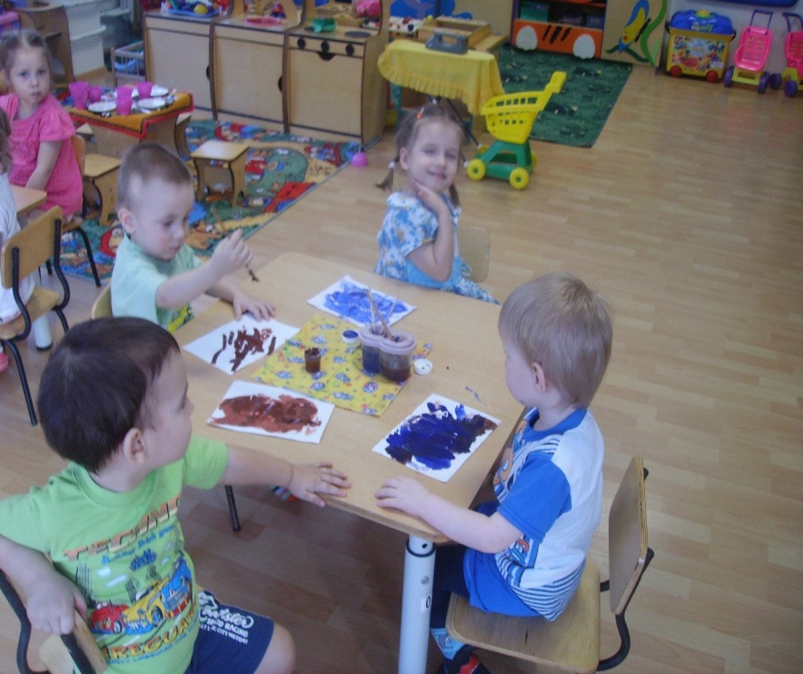
Способы организации детской деятельности
Индивидуальный.
Подгрупповой,
Коллективный.

Slide 7
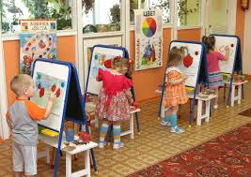
Организация
занятий
Занятия проходят 2 раза в неделю. Длительность занятий зависит от возрастных особенностей детей
С 3 до 4 лет – 15-20минут.
С 4 до 5 лет – 20-25 минут.
С 5 до 6 лет – 25-30 минут.
С 6 до 7 лет – 30-35 минут.

Slide 8
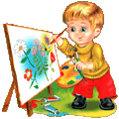
Работу изостудиях строят на следующих принципах:
От простого к сложному, где предусмотрен переход от простых занятий к сложным.
Принцип наглядности выражается в том, что у детей более развита наглядно - образная память, чем словесно - логическая, поэтому мышление опирается на восприятие или представление.
Принцип индивидуализации - обеспечивает развитие каждого ребенка.
Связь обучения с жизнью. Изображение должно опираться на впечатление, полученное ребёнком от действительности.

Slide 9
С детьми младшего дошкольного возраста
рекомендуется использовать:
рисование пальчиками;
оттиск печатками из картофеля;
рисование ладошками.
С детьми среднего
дошкольного возраста
рекомендуется использовать:
тычок жесткой полусухой кистью.
печать поролоном;
печать пробками;
восковые мелки + акварель;
свеча + акварель;
отпечатки листьев;
рисунки из ладошки;
рисование ватными палочками;
волшебные веревочки.
А в старшем дошкольном возрасте дети могу освоить еще более трудные методы
и техники:
рисование песком;
рисование мыльными пузырями;
рисование мятой бумагой;
кляксография с трубочкой;
монотипия пейзажная;
печать по трафарету;
монотипия предметная;
кляксография обычная;
пластилинография.

Slide 10
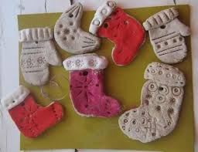
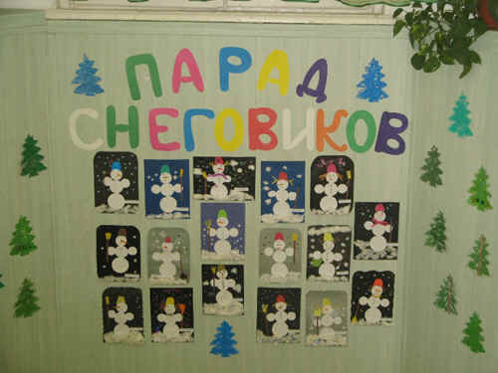
Взаимодействие с родителями
Одним из важных средств поощрения и развития детского изобразительного творчества являются разнообразные выставки детского рисунка, участие в конкурсах.

Slide 11
